Slide 1
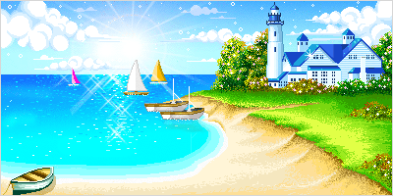
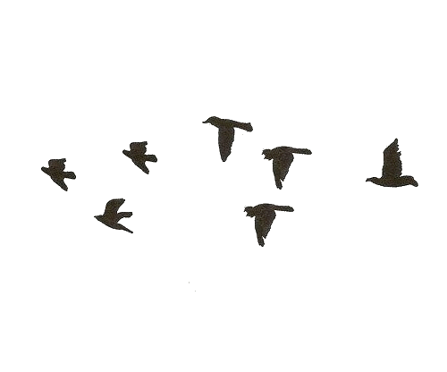
আজকের ক্লাসে তোমাদেরকে
সবাইকে স্বাগত

Slide 2
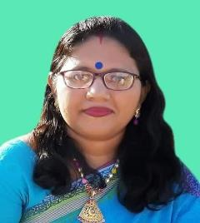
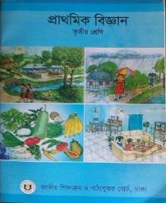
পরিচিতি
শিক্ষক পরিচিতি
রিবন রানী দাশ
সহকারি শিক্ষক
ভরপূর্ণি সরকারি প্রাথমিক বিদ্যালয়
লাখাই,হবিগঞ্জ
শ্রেণিঃ তৃতীয় ।
বিষয়ঃ প্রাথমিক বিজ্ঞান ।
অধ্যায়ঃ 4
জীবনের জন্য পানি
সময়ঃ ৪0মিনিট

Slide 3
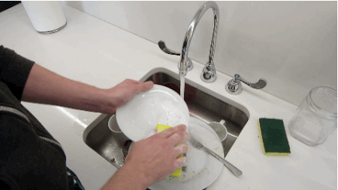
ছবিটি মনো্যোগ সহকারে দেখো
কী দেখতে পাচ্ছ?
থালা-বাসন ধৌত করছে।
থালা-বাসন কী দিয়ে ধৌত করছে?
পানি দিয়ে।
আমাদের আজকের পাঠ কী হতে পারে? অনুমান কর।

Slide 4
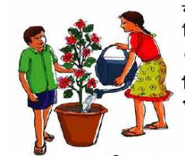
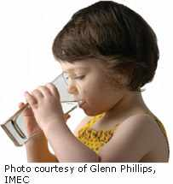
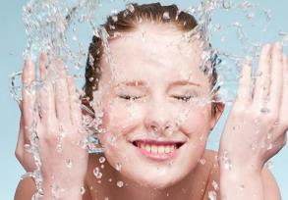
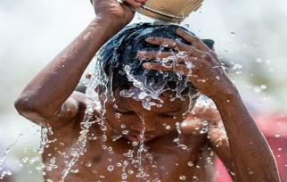
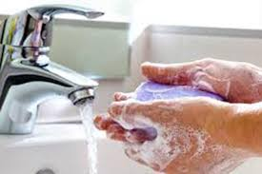
আমাদের আজকের পাঠ
পানির ব্যবহার

Slide 5
শিখনফল
এই পাঠশেষে শিক্ষার্থীরা---
১। পানির ব্যবহার বলতে পারবে।
২। পানি সংরক্ষণের উপায় বর্ণনা করতে পারবে।

Slide 6
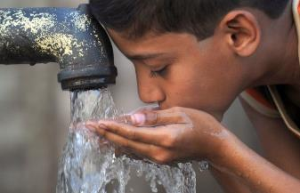
মনযোগে দেখ
ছবিতে কী কী দেখতে পাচ্ছ?
পানি পান করছে।
গোসল করছে।
পিপাসা পেলে আমরা পানি পান করি।
গোসল করতে আমরা পানি ব্যবহার করি।

Slide 7
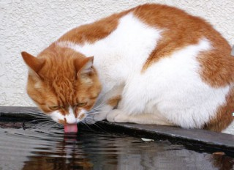
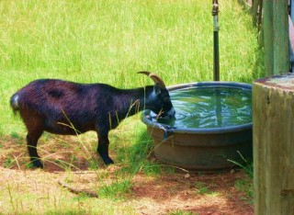
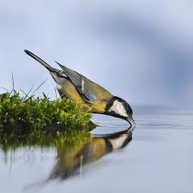
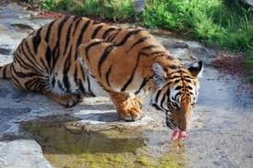
মনযোগে দেখ
ছবিতে কী কী দেখতে পাচ্ছ?
বিড়াল
ছাগল
পাখি
বাঘ
এরাও পানি পান করে।

Slide 8
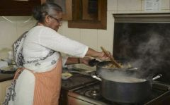
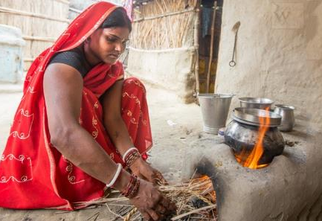
পানির ব্যবহার
ছবিতে কী দেখতে পাচ্ছ?
রান্না করছে
রান্না করতে কী ব্যবহার করতে হয়?
পানি ব্যবহার করতে হয়।

Slide 9
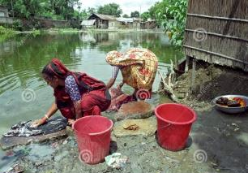
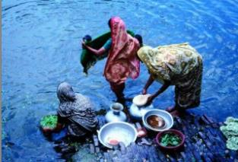
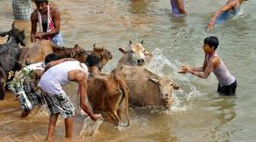
পানির ব্যবহার
ছবিতে কী দেখতে পাচ্ছ?
কাপড় ধোয়া
হাড়ি-পাতিল ধোয়া
গরু-বাছুর ধোয়া
হাত ধোয়া
পরিচ্ছন্নতা এবং ধোয়া-মোছার কাজে আমরা পানি ব্যবহার করি।

Slide 10
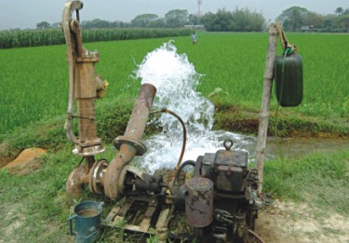
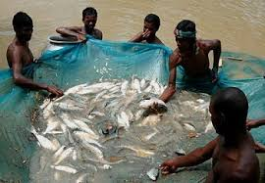
পানির ব্যবহার
ছবিতে কী দেখতে পাচ্ছ?
ফসল ফলাতে পানির ব্যবহার
মৎস্য খামারে পানির বব্যহার

Slide 11
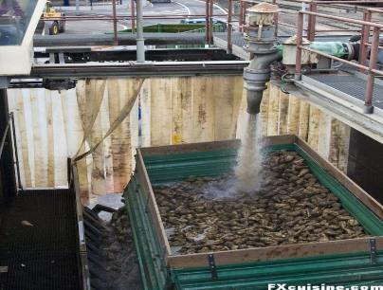
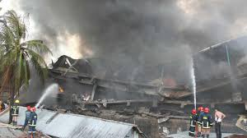
পানির ব্যবহার
কল-কারখানায় পানির ব্যবহার
ছবিতে কী কী দেখতে পাচ্ছ?
আগুন নেভাতে পানির ব্যবহার

Slide 12
একক কাজ
সময়ঃ ৫মিনিট
কী করতে হবেঃ
১.
তোমাদের খাতায় ডান দিকে দেখানো ছকের মত করে একটি ছক তৈরি কর।
পানির ব্যবহার
১
২
৩
২. ছকে পানির ৩টি ব্যবহার লেখ।

Slide 13
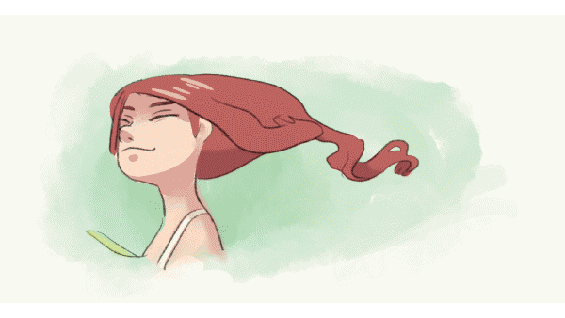
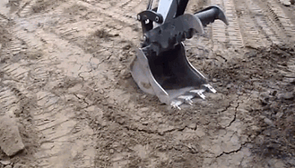
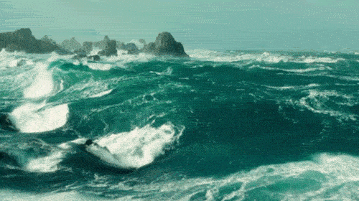
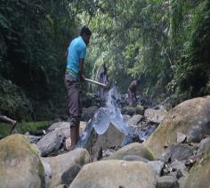
মনযোগে দেখ
ছবিতে কী কী দেখতে পাচ্ছ?
বায়ু
মাটি
পানি
পাথর
এগুলো প্রাকৃতিক সম্পদ। পৃথিবীতে প্রাকৃতিক সম্পদ সীমিত পরিমাণে রয়েছে। পানি একটি প্রাকৃতিক সম্পদ। স্বাদু পানির পরিমাণ খুবই কম। তাই পানি সংরক্ষণ করা প্রয়োজন।

Slide 14
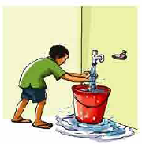
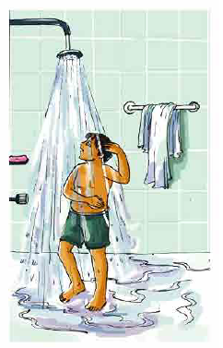
পানি সংরক্ষণের উপায়
গোসল করার সময় অপ্রয়োজনে পানির কল চালু রাখব না।
হাত-মুখ ধোয়ার সময় আমরা প্রয়োজনীয় পানি ব্যবহার করব। অকারণে পানির কল চালু রাখব না।
এভাবে আমরা পানির অপচয় রোধ করতে পারি।

Slide 15
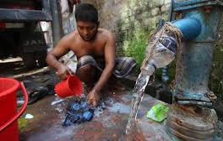
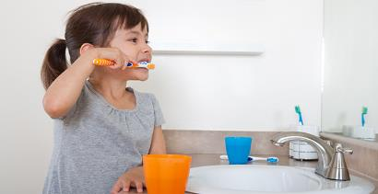
পানি সংরক্ষণের উপায়
দাঁত ব্রাশ করার সময় অপ্রয়োজনে পানির কল চালু রাখব না।
কাপড় ধোয়ার সময় আমরা প্রয়োজনীয় পানি ব্যবহার করব। অকারণে পানির কল চালু রাখব না।
আমাদের জীবনের জন্য পানি অত্যন্ত প্রয়োজন। তাই আমরা পানি সংরক্ষণ করব।

Slide 16
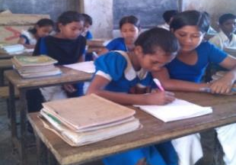
জোড়ায় কাজ
সময়ঃ ৫মিনিট
মিলিয়ে নাওঃ
শূন্যস্থান পূরণ কর।
প্রাকৃতিক
পানি একটি..............সম্পদ।
পিপাসা পেলে আমরা...............করি।
স্বাদু পানির পরিমাণ খুবই...........।
খাবার রান্না করতে আমরা.........ব্যবহার করি।
পানি পান
কম
পানি

Slide 17
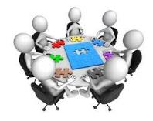
দলে কর
সময়ঃ ৫মিনিট
মিলিয়ে দেখ
বাম পাশের শব্দের সাথে ডান পাশের শব্দের মিল কর।
পানির প্রয়োজন
বায়ু, মাটি, পানি, পাথর
পানির অপচয় রোধ
পানি
পান করা
প্রাকৃতিক সম্পদ
মৎস্য খামার
পিপাসা
জীবনের জন্য
পানি সংরক্ষণ

Slide 18
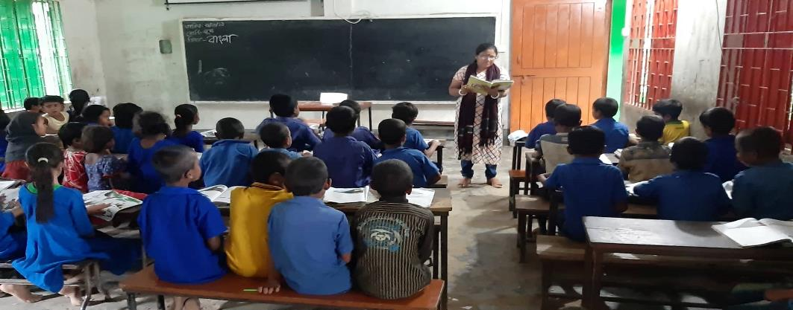
পাঠ্য বইয়ের সাথে সংযোগ সাধন
প্রাথমিক বিজ্ঞান বইয়ের ২৪ ও ২৫ পৃষ্টা খুলে নিরবে পড় ।

Slide 19
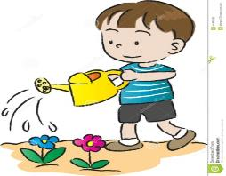
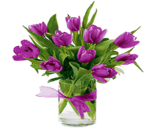
মূল্যায়ন
এক কথায় উত্তর দাও:
রান্না করতে কী প্রয়োজন?
পানি সংরক্ষণ বলতে কী বুঝ?
পানির অপর নাম কী?
পৃথিবীতে কোন সম্পদের পরিমাণ সীমিত?

Slide 20
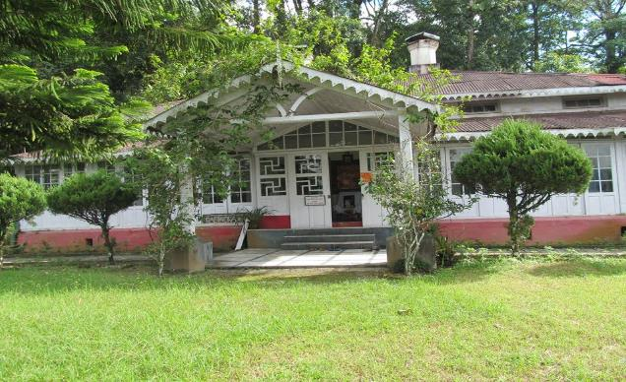
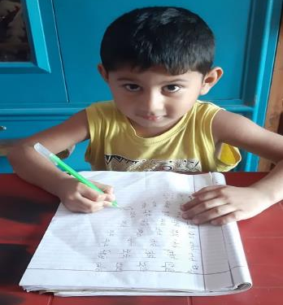
বাড়ির কাজ
তুমি বাড়িতে কী কী কাজে পানি ব্যবহার কর লিখে আনবে।

Slide 21
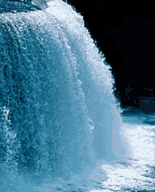
ভাল থেকো সবাই
ধন্যবাদ

